Slide 1


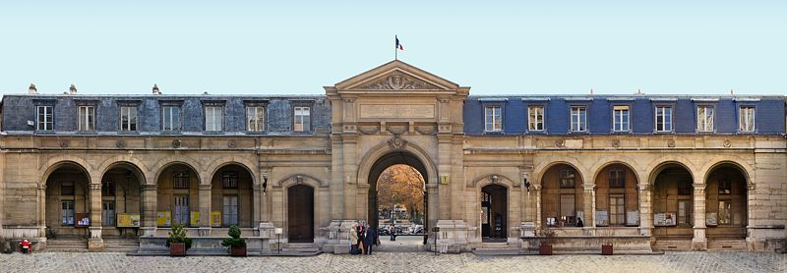
Les MOOC du Cnam
Isabelle Gonon, Direction Nationale du Numérique, Conservatoire National des Arts et Métiers.
Notes:
FUN France Université Numérique

Slide 2

Le Cnam
Etablissement d’enseignement supérieur
(centres régionaux et 150 campus)
pour la formation tout au long de la vie : adultes en reprise d’études, reconversion, validation d’un parcours professionnel,
qui s’inscrivent à leur rythme à des UE conduisant à des certificats, titres et diplômes nationaux,
accessibles sous différentes modalités : tout présentiel, hybride ou 100% distance. La FOD concerne 50% des élèves soit 40 000 personnes.
Objectif du Schéma Directeur du Numérique : dans 5 ans, 70% de l’offre de formation (1600 UE) au format numérique permettant aussi bien le présentiel, l’hybride, le tout distance.
Notes:
Etablissement public sous la tutelle du ministère chargé de l'Enseignement supérieur, il remplit trois missions :
la formation tout au long de la vie ;
la recherche technologique et l'innovation ;
la diffusion de la culture scientifique et technique.
La devise du CNAM est « omnes docet ubique » qui signifie « il enseigne à tous et partout » Il est implanté dans plus de 150 villes en France et à l'étranger.

Slide 3
Les MOOC
Cours, c’est à dire un transfert de connaissances, savoir-faire, compétences (qui se déroule dans le temps), conçus, scénarisés, transmis par un enseignant qui accompagne les apprenants
On line, ie en ligne, sur Internet (accessibles de partout)
Ouverts à tous sans condition de diplôme, d’âge, d’horaire, de localisation géographique, de coût
Massifs puisque ouverts et en ligne (accessibles de partout sans conditions).

Slide 4
FOD vs MOOC
Contraintes (et durée)
Droits d’inscription payants
Conditions de diplômes, de parcours
Accompagnement
Tuteur (forum et classes virtuelles)
Individualisation possible ou travail en groupe (aide, TD, corrections) cf <200 élèves
Résultat
Crédits pour Titre, certificat, Diplôme
À son rythme (+ ou -) dans la durée de 6 mois
Contenu
60 heures de cours magistral enregistrés et de TD par UE
Examen en centre
Activités d’apprentissage variées
Accès à des ressources protégées
Contraintes (et durée)
Accompagne ment
Pairs à pairs (forum)
Collectif (feedback automatisé ou général lors de webconférence en direct) cf milliers d’élèves
Evaluation et Résultat
Attestation de réussite
Contenu et ressources
6 heures de cours magistral en vidéo
À son rythme au cours des 6 semaines
Sans conditions de diplôme
Gratuit
Epreuve en ligne
Quiz et discussions
Ressources libres
Notes:
Droits, scolarité, diplôme
Conditions de l’examen
Durée et volume
Modalités d’accompagnement

Slide 5
Alors, pourquoi des MOOC ?
Pour Le Cnam : offrir des cours gratuits dans la tradition de l’établissement, élargir notre public faire du MOOC un tremplin vers nos formations
en FOD ou HTT
Pour l’utilisateur : élargir ses connaissances, tester s’il est capable de suivre des études supérieures en ligne
Historique du projet
  2012-2013 : benchmark dans le cadre du SDN
  Rejoint en juin 2013
  Réalisation de 4 MOOC de septembre à fin décembre 2013
  4 Premiers MOOC Janvier 2014, prévisions : 8 à 10 par an

Slide 6
L’enseignant : de la conception au suivi soutenu par une équipe
Conception
Réalisation
Animation
Infos de la section, vidéos, autres documents, devoirs et qcm
Cours
Infos de la section, vidéos, autres documents, devoirs et qcm
Hangout
diffusé en direct sur Youtube
Section 1
Section 2
Section 3
…
Forum de
Discussion animé par les participants
Notes:
Un enseignant qui n’est pas forcément l’unique intervenant, déroule le fil rouge du cours et en constitue la figure référente (habituelle et rassurante, cf notre culture). L’équipe : ingénieur pédagogique, réalisateur audio-visuel, community manager…

Slide 7
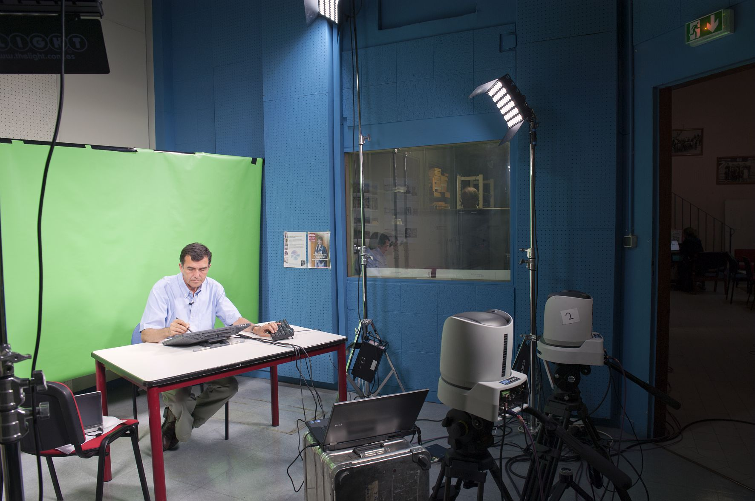
Réalisation : enregistrement des vidéos du cours
Micro cravate
Recopie de l’écran sur
la tablette graphique
Enregistrement
de l’écran du
(ou des) PC,
hors champ
qui sert d’écran
de contrôle
Deux caméras
ou plus
Notes:
L’enregistrement montre le prof dans une certaine proximité (cf le rapport de son image par rapport à celle du contenu), s’adressant à celui qui regarde l’écran

Slide 8
Réalisation : sur la plateforme FUN Edx
Notes:
Déroulé des semaines et des séquences s’ouvrant sur la vidéo suivie d’un quiz

Slide 9
Quelques données
50000 inscrits aux 4 premiers MOOC du Cnam :
  Du Manager au Leader : 35000
  Santé au travail : 6000
  Introduction aux médias interactifs : 6000
  Epidémiologie : 3000
216 000 inscrits à des MOOC pour 115 000 inscrits avec un compte FUN.
En moyenne : 80 à 85% inscrits de France métropolitaine, mais 53% seulement pour l’épidémiologie (10% au Cameroun…)
Tranches d’âge : 26% de 35 à 44, 35% de 45 à 54, 32% de 55 à 64
Durée d’écoute moyenne 8mn, 25 à 45% depuis un mobile.
Notes:
le hangout du 27 janvier
a été vu : 1321 dont environ 240 en direct (le max du direct envirn 450)
• Origine : france = 84% (durée moyenne de connexion 8mn41)
puis le maroc = soit 2,3% Puis le Sénégal etc. au total 44 pays
53% français 10%cameroun 5 maroc...
• En ce qui concerne la France, 76% d'hommes
• répartis par tranche d'âge :
26% de 35 à 44, 35% de 45 à 54, 32 % de 55 à 64
• Se connectant
64% depuis un ordinateur
25% depusi un mobile
La vidéo d’intro : vue 10 fois plus que celle de conclusion

Slide 10
Premiers enseignements
Organiser et favoriser les échanges entre pairs : facile et efficace
Le feed back des élèves : riche et pertinent
La collaboration, la cocréation : spontanées
Du MOOCv1 du prof au MOOCv2 de la communauté ?
Intérêt d’un community manager
Enseigner au grand nombre : un nouveau métier ?
-> changer les modalités d’évaluation
-> changer les modes de tutorat
…

Slide 11
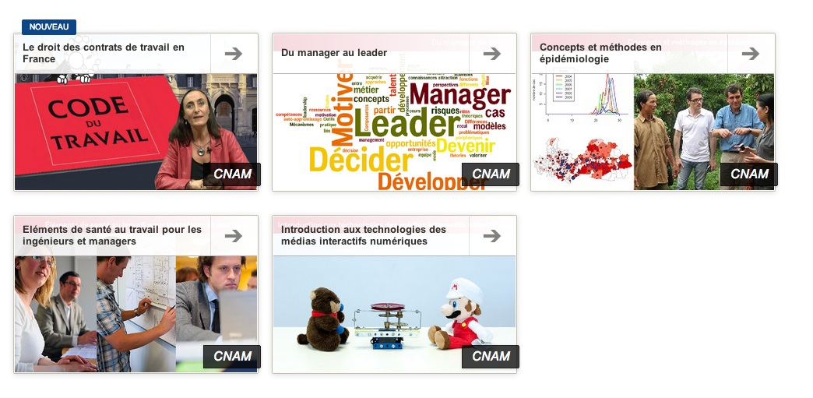
RV sur FUN pour le 5èmeMOOC du Cnam !
https://www.france-universite-numerique-mooc.fr/university/courses/CNAM/
Merci de votre attention !
isabelle.gonon@cnam.fr Chef de projet MOOC

